Slide 1



Nagios
Gerência e Mobilidade em Redes
Victor Requia
Lucas Martins Dallabeneta
23/05/2024

Slide 2

Agenda da Apresentação
Introdução ao Nagios
Soluções Nagios
Utilização
Principais componentes para instalação
Interface web da aplicação
Casos de uso

Slide 3


Introdução ao Nagios
Sistema de monitoramento de eventos e alerta para servidores, switches, aplicações e serviços
O Nagios foi originalmente projetado para rodar em Linux , mas também roda em variantes do Unix
É um software livre
Teve como idealizador e principal desenvolvedor Ethan Galstad

Slide 4
Introdução ao Nagios
lançamento inicial 1º de março de 2002 22 anos atrás
Versão estável 4.4.8/4 de outubro de 2022 19 meses atrás
Repositório github.com/NagiosEnterprises/nagioscore

Slide 5

Introdução ao Nagios
Principais Funcionalidades do Nagios
Monitoramento (hosts e serviços)
Notificações de problemas (email, SMS, etc.)
Visualização de status em tempo real
Histórico de eventos e relatórios
Suporte a plugins

Slide 6
Soluções Nagios
Nagios Core
Nagios Plugins
Nagios XI
Nagios Log Server
Nagios Fusion

Slide 7
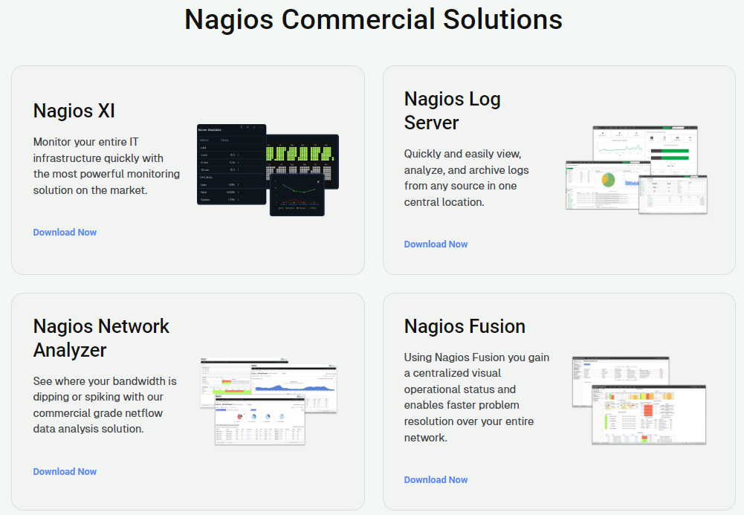
Soluções Nagios

Slide 8
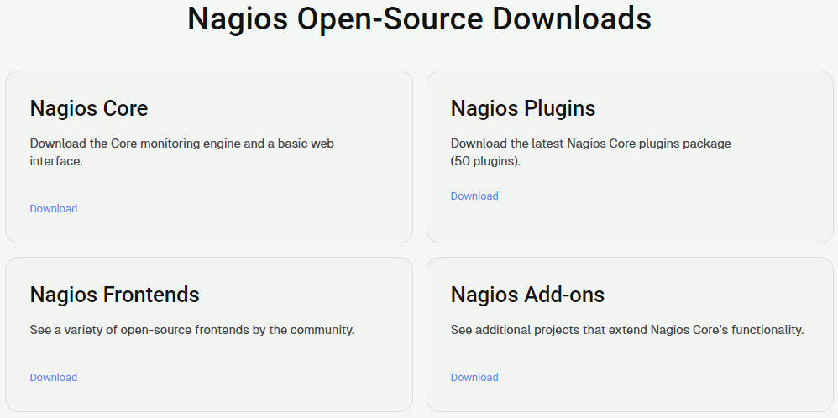
Soluções Nagios

Slide 9
Nagios Core X Nagios Plugins
Aspecto | Nagios Core | Nagios Plugins
Propósito | Plataforma base para monitoramento. | Extensibilidade para monitoramento específico.
Funcionalidades | Notificações, interface web, escalonamento. | Verificações específicas de serviços e hardware.
Arquitetura | Servidor central, arquivos de configuração. | Scripts/programas executados pelo Core.
Flexibilidade | Configurações básicas e interface de usuário. | Personalização infinita com novos plugins.
Instalação | Necessita instalação e configuração inicial robusta. | Simples, adicionar conforme a necessidade.

Slide 10
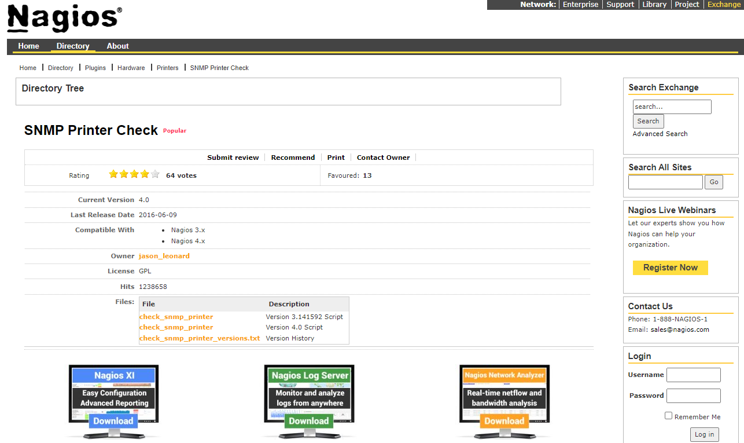
Nagios Core X Nagios Plugins

Slide 11
Nagios XI
Plataforma completa de monitoramento de rede
Nível empresarial
Evolução do Nagios Core
Possui uma interface moderna, logo o usuário não precisa de conhecimentos de linha de comando
Customização visual, multi-tenant, inúmeros gráficos e dashboards em tempo real, mais de 70 wizards de configuração…
O plano mais barato começa em 2500 dólares (máximo de 100 nós)

Slide 12
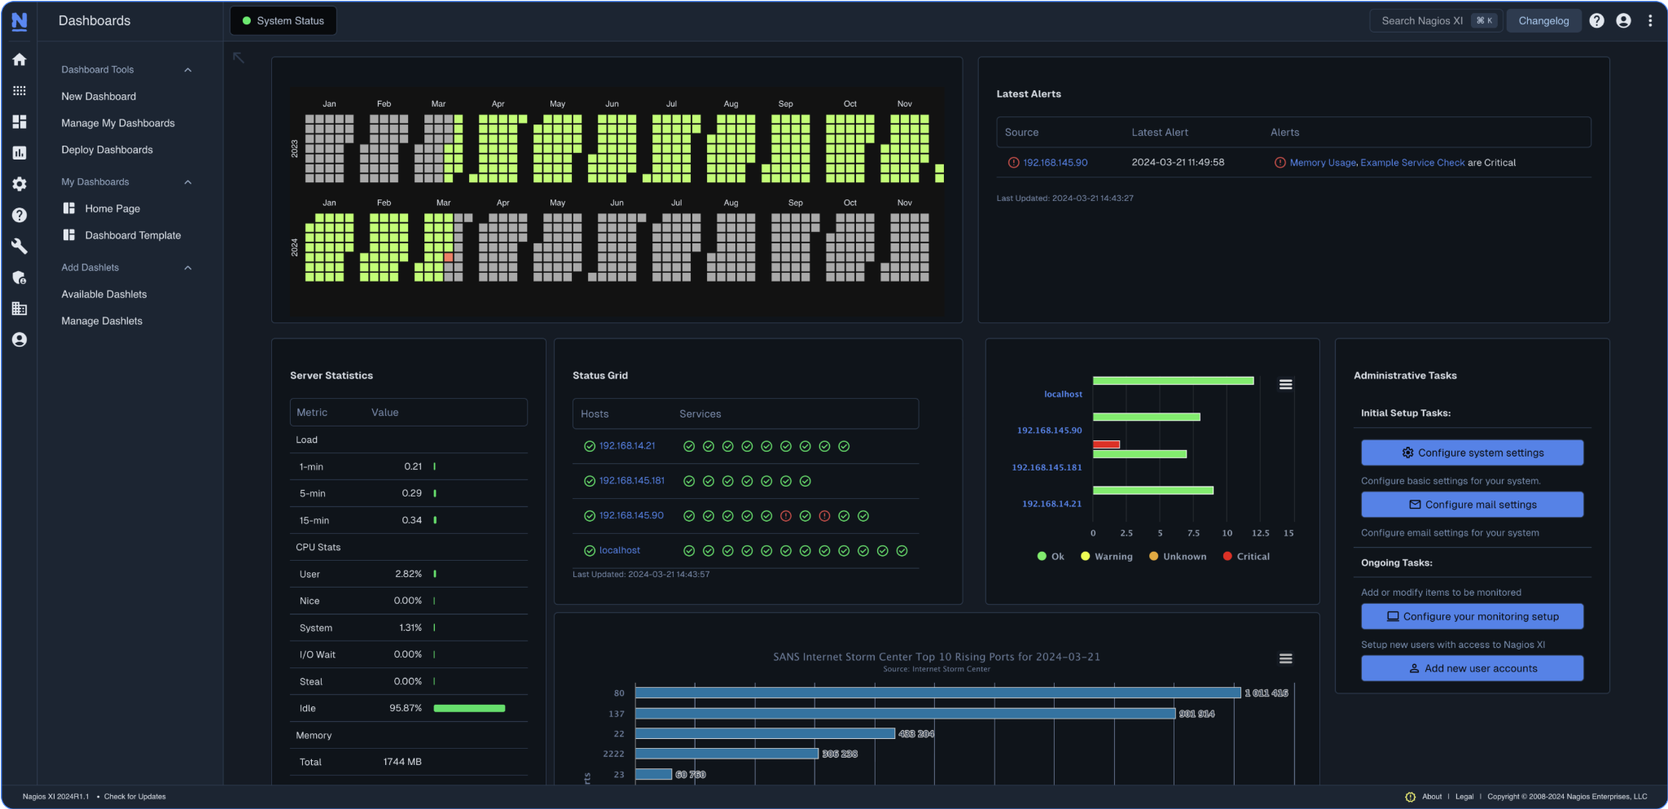
Nagios XI

Slide 13
Nagios Log Server
Simplifica o gerenciamento de logs
Permite criar alertas de qualquer tipo
Suporte técnico avançado
Plano mais barato começa em 5 mil dólares

Slide 14
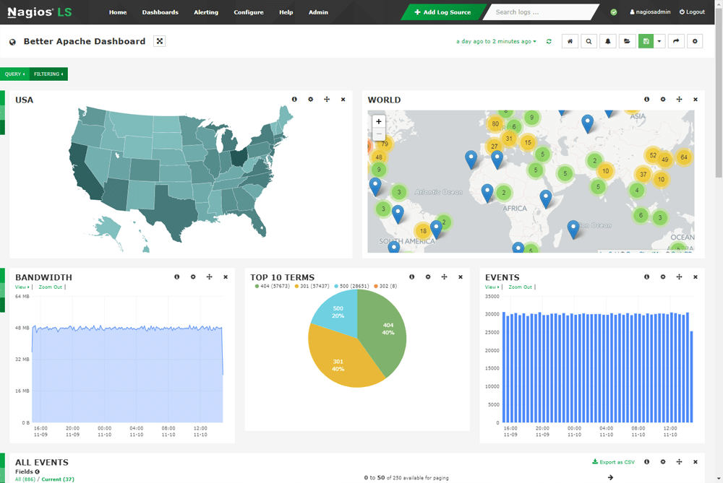
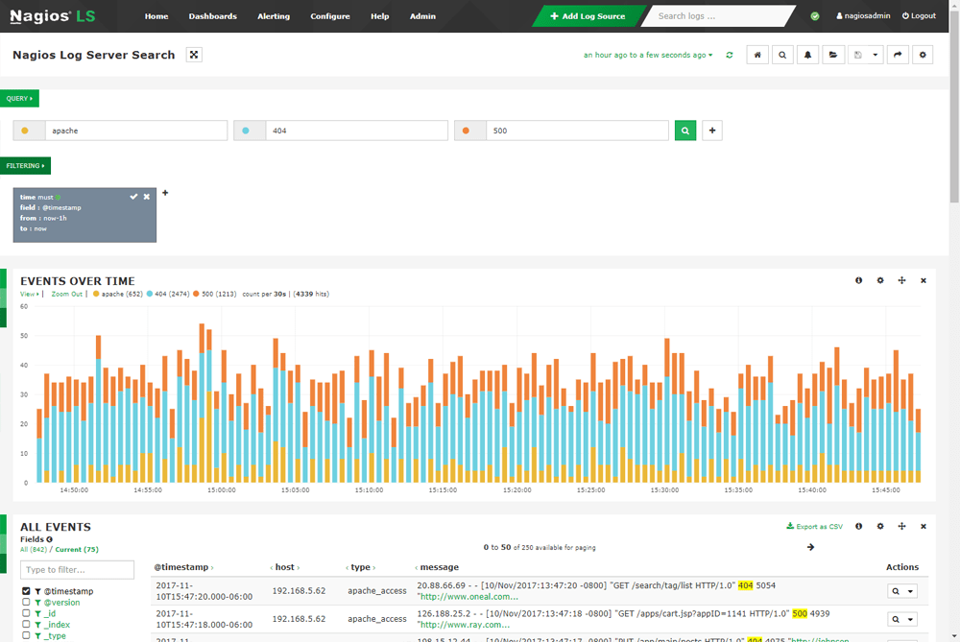
Nagios Log Server

Slide 15
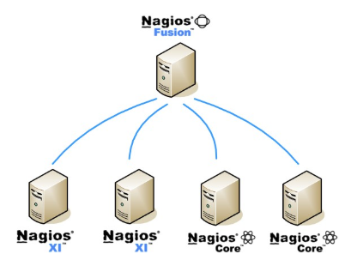
Nagios Fusion
Serve para organização centralizada das outras soluções Nagios
Plano mais barato começa em 3 mil dólares

Slide 16
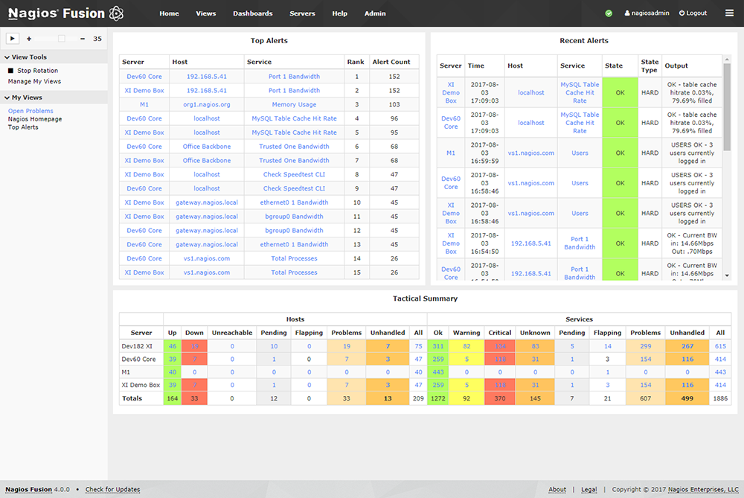
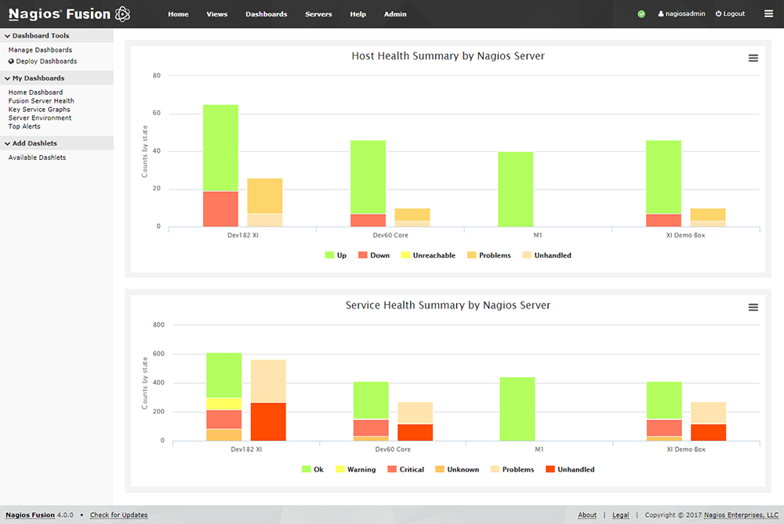
Nagios Fusion

Slide 17
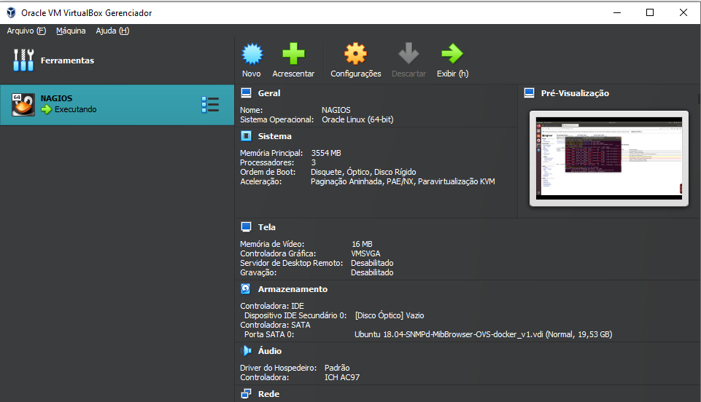
Principais componentes de instalação
1° Passo: Download da máquina virtual, encontrado no moodle da disciplina, com agente SNMP instalado
2° Passo: Carregar a máquina virtual na VM Virtualbox

Slide 18
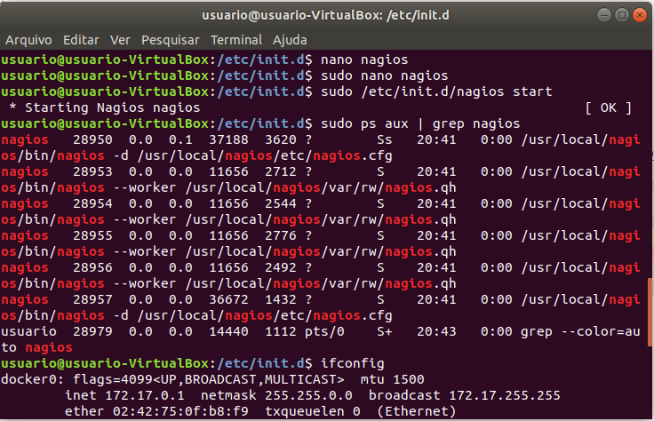
Principais componentes de instalação
3° Passo: instalar as ferramentas necessárias. Para isso, os principais comandos executados foram:
apt-get install aptitude
aptitude install apache2 build-essential php postfix s-nail libapache2-mod-php7.2 traceroute
wget https://nagios.org/plugins/
wget https://nagios.org/cores/

Slide 19
Principais componentes de instalação
useradd nagios
passwd nagios
groupadd nagcmd
usermod -a -G nagcmd nagios
usermod -a -G nagios,nagcmd www-data
./configure--prefix=/usr/local/nagios --with-httpd-conf=/etc/apache2/sites-enabled/ --with-command-group=nagcmd --with-mail=/usr/bin/mail
make all && make install && make install-init && make install-commandmode && make install-config && make install-webconf

Slide 20
Principais componentes de instalação
htpasswd -c /usr/local/nagios/etc/htpasswd.users nagiosadmin
chmod 755 nagios
/etc/init.d/nagios start

Slide 21
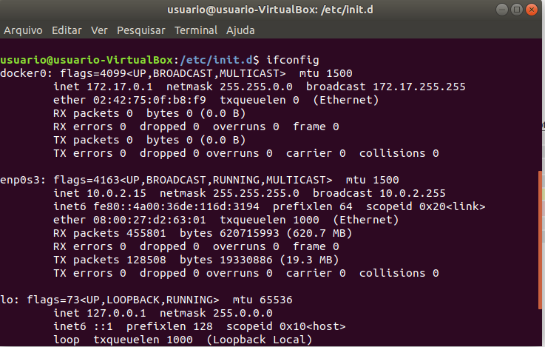
Interface web da aplicação
Após concluir todos os passos da instalação, agora é possível interagir com a interface web do Nagios
Descubra o IP da máquina virtual
No navegador, Interface da aplicação
http://IP_da _máquina_virtual/nagios/

Slide 22
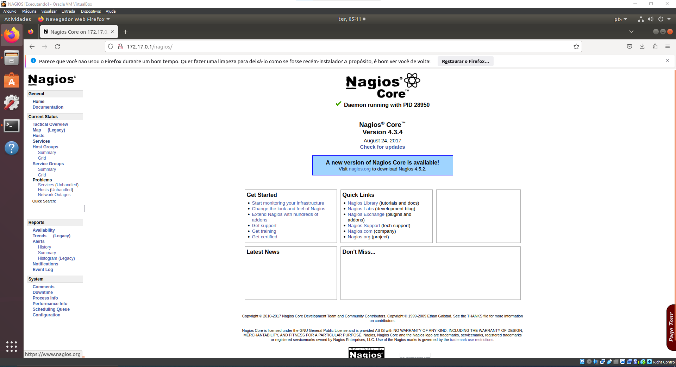
Interface web da aplicação

Slide 23
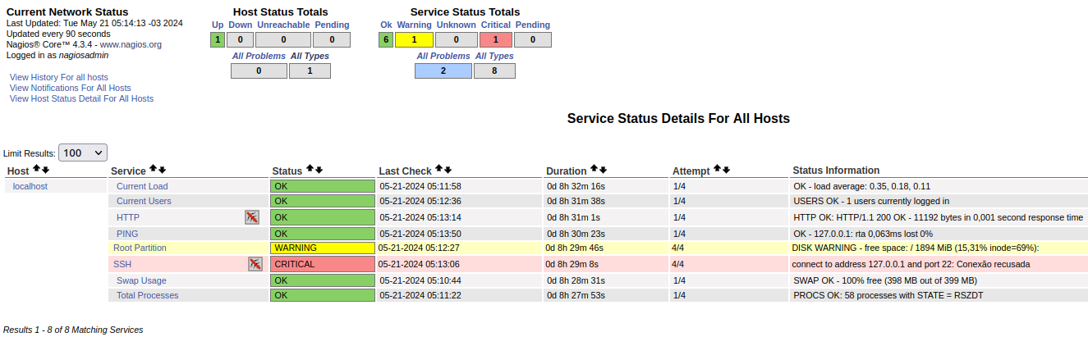
Interface web da aplicação

Slide 24
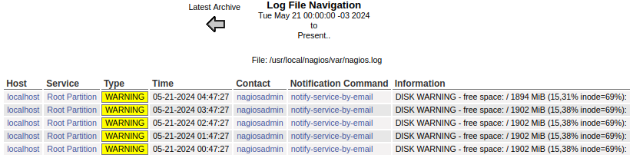
Interface web da aplicação

Slide 25
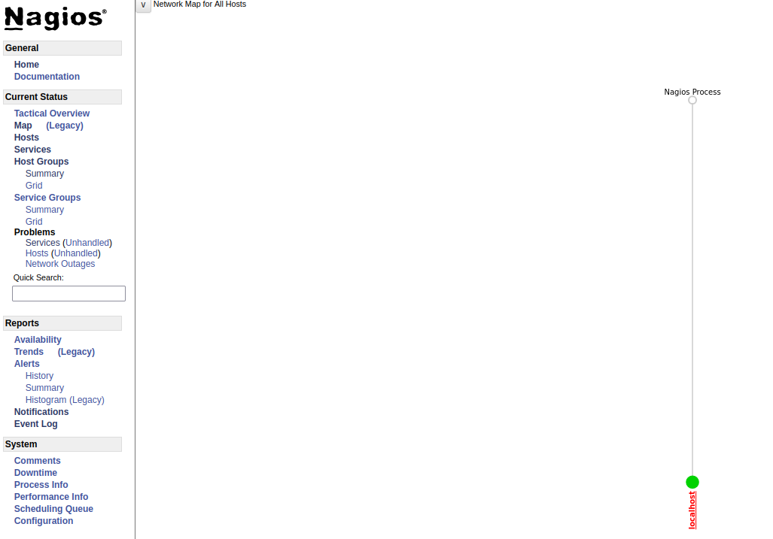
Interface web da aplicação

Slide 26
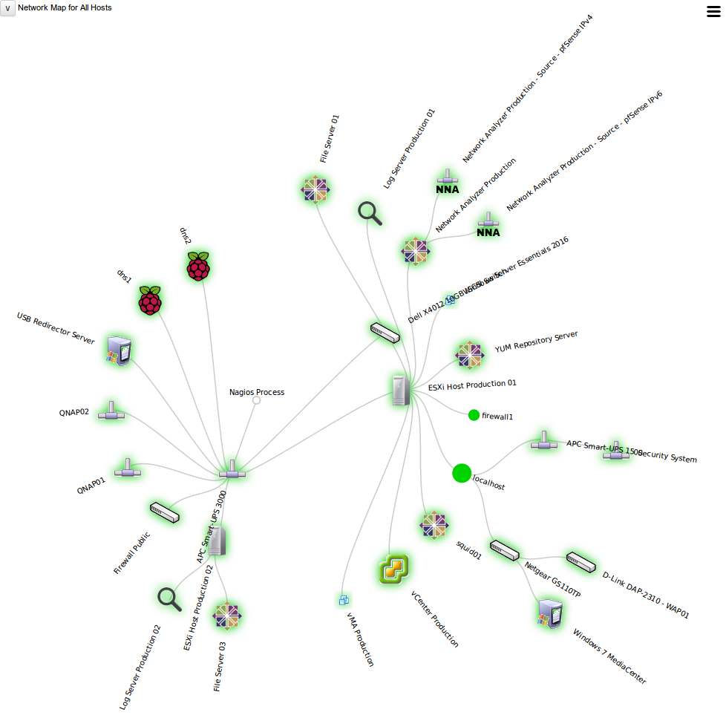
Interface web da aplicação

Slide 27
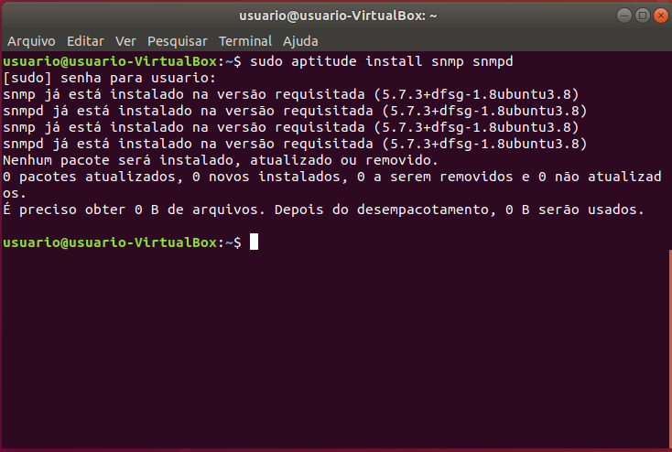
SNMP v3 - Instalação

Slide 28
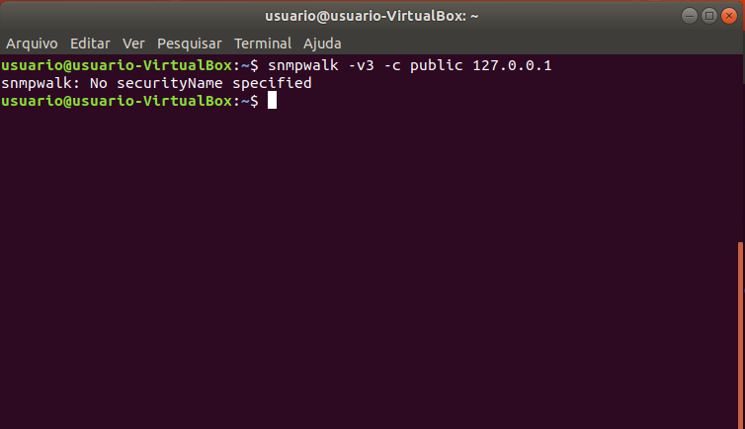
SNMP v3 - Segurança

Slide 29
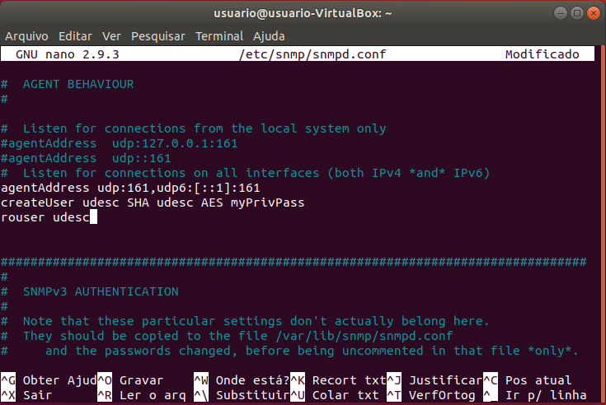
SNMP v3 - Segurança

Slide 30
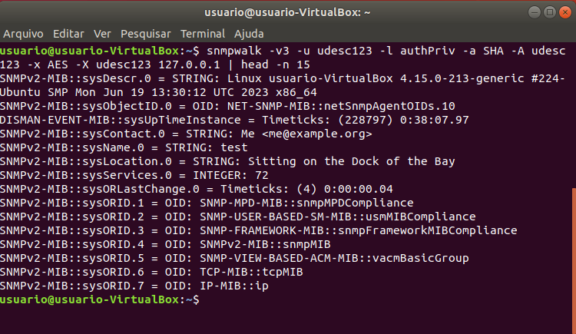
SNMP v3 - Identificando ODs

Slide 31
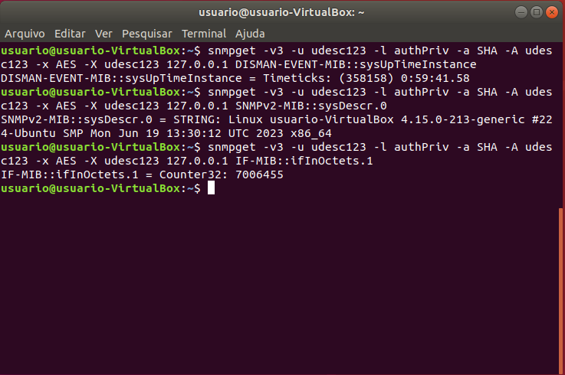
SNMP v3 - Verificando SNMP

Slide 32
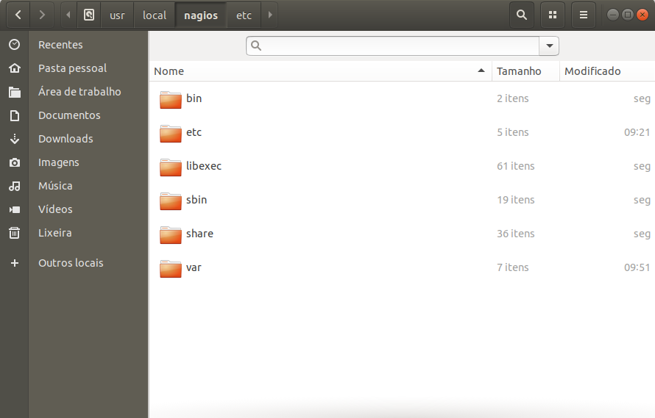
SNMP v3 - Verificando SNMP

Slide 33

Caso de uso: Amman Stock Exchange
Bolsa de valores da Jordânia
Infraestrutura:
3 Datacenters
Redundância N+1
4000 serviços (DB’s, VM’s, ports em dispositivos)
300 nós de Nagios XI
“We were working with command lines and doing a lot with configuration lines. Plus, there’s always the risk of human error. We needed a better solution with a good user interface and integration with other applications. Now I can do it in one click!” - Fadi Sodah, diretor de comunicações e informações
Por que Nagios?
Customização, escalabilidade, forte suporte da comunidade

Slide 34

Caso de uso: Sunrise Telecommunications
Maior empresa de telecomunicações da Suíça
Mais de 2.8 milhões de clientes usam seus produtos
Desafios:
Cronograma apertado e orçamento limitado
Múltiplas equipes
"With Nagios, we were able to consolidate multiple commercial monitoring solutions into one and, at the same time, reduce our maintenance costs" - Michael Niedermann, gerente de operações de infraestrutura de TI
Por que Nagios?
Escalonamento gradual
Variedade de plugins
Configuração fácil

Slide 35

Caso de uso: Lojas Americanas
3000 hosts monitorados
Mais de 10 mil serviços
“Conseguimos sair da inércia para a excelência, deixando de ser reativos, com o nagios atingimos em cheio o foco do problema.” - Thiago Souza

Slide 36



Utilização no mercado

Slide 37
Referências
ASE. Casos de Uso Nagios. Disponível em: https://www.nagios.com/casestudies/ase-it-environment/. Acesso em 18 de maio de 2024.
Sunrise Telecommunications. Casos de Uso Nagios. Disponível em: https://www.nagios.com/casestudies/sunrise-telecommunications/. Acesso em 18 de maio de 2024.
Depoimentos Nagios Brasil. Disponível em: http://nagios-br.com/depoimentos. Acesso em 18 de maio de 2024.
Nagios Enterprises. (2023). Nagios Open Source. Recuperado de https://www.nagios.org/. Acesso em 18 de maio de 2024.
Wikipedia contributors. (2024). Nagios. In Wikipedia, The Free Encyclopedia. Recuperado de https://en.wikipedia.org/wiki/Nagios. Acesso em 18 de maio de 2024.

